Slide 1
异常检测介绍
梁宇辉@

Slide 2
议程
异常检测概览
异常检测的应用场景
什么是异常以及什么是异常检测？
异常的成因以及类型
异常检测的作用
异常检测的难点以及挑战
通用异常检测方法
基于经验，规则或者与外部数据关联
基于统计的方法
基于相似度度量的技术
基于聚类的方法
基于图的技术
基于PCA的异常检测
基于oneClass-SVM的异常检测
基于画像profile的方法
基于tree的异常检测
基于图像的异常检测

Slide 3
Continue…..
特定应用场景的异常检测
入侵检测
欺诈检测
时间序列异常检测
物品缺陷图像异常检测
视频异常检测
总结
基于ML的异常检测的数据集类型
异常检测的理解

Slide 4
异常检测概览

Slide 5
异常检测的应用场景
欺诈检测：如盗刷信用卡检测，骗保骗赔等
入侵检测：检测网络入侵或主机入侵行为
生态系统失调：预测飓风、洪水、干旱、热浪和火灾的发生
公共卫生：根据医疗机构的数据分析城市各种病症的发病情况
医疗：对于特定的患者，不寻常的症状或检查结果可能指出潜在的健康问题。
工业产品损毁检测：利用图像识别来自动发现破损产品
智能安防领域：视频异常检测可疑人物
运维监控：复杂业务指标（比如QPS）的异常波动检测(常常涉及到时间序列异常检测)
………………..

Slide 6
什么是异常？
广义上的异常就是与众不同的数据点/样本点。
一个观察结果严重偏离其他观察结果，以至于引起怀疑这个观察结果是否来自于不同的机制/分布。
我们这里关注的异常不包括噪声点。
如何判断哪个样本/观测值为异常？
一般是根据人的经验/先验知识（业务相关）和统计判别法来综合判断。
举个例子，微信的恶意用户识别的判定是比较直觉的和主观的。它把每个用户帐号看作是图中的一个节点，通过某种相似度度量来计算两个用户帐号节点之间的边的权重。如果一个用户与很多其他用户都有边连接，就认为该用户可能是一个恶意用户，并且使用该用户节点关联的所有边的权重之和来衡量该用户节点的可疑程度。
判定异常的时候几乎都需要选择阈值：
尽量使用基于时间滑动窗口的动态阈值，而不是静态阈值。
使用统计方法比如3-sigma原则（适合目标值为正态分布），分位数点来定阈值。
考虑基于成本/代价的方法并权衡误报率和召回率来选择阈值。
异常的界定是主观的，判定结果或者判定阈值可能随时间变化。
Notes:
微信亿级用户异常检测框架的设计与实践：https://cloud.tencent.com/developer/article/1028442

Slide 7
什么是异常检测？
异常检测(Outlier detection)，又称为离群点检测，是找出与预期对象的行为差异较大的对象的一个检测过程。这些被检测出的对象被称为异常点或者离群点。
异常检测最好是结合人工规则和人工审查确认+异常检测方法来配合。
异常检测方法只是检测出可能的异常点。
为什么需要人工审查？
算法/模型认为的异常点不一定是异常点比如大促活动导致的成交量突然飙升。
人工规则是利用人的先验知识和统计方法来进行判定。
对于比较严格的场景，还需要对通过自动化的人工规则后得到的异常点进行人工审查二次确认得到最终结果。

Slide 8
异常的成因以及类型
异常的成因通常有以下3个方面：
数据来源于不同的类
某个数据对象可能不同于其他数据对象，因为它属于一个不同的类。如进行信用卡欺诈的人属于不同的信用卡用户类，不同于合法使用信用卡的那些人。
自然变异
许多数据集可以用一个统计分布建模，如用正态分布建模，其中数据对象的出现概率随对象到概率分布中心距离的增加而急剧减小。比如得癌症的患者的某检查指标。
数据测量和收集误差
数据收集和测量的过程中造成的误差也是导致异常产生的原因，这些数据本质上是噪音点。如果没有办法去除这些噪音点，也被当作异常点来处理。

Slide 9
Continue……
异常点的类型可以分为3类：
点异常：
点异常通常表示随机发生的不规则或偏差，并且可能没有特定的解释。例如，某个高级餐厅记录的高支出信用卡交易似乎是一个点异常，因为它与其他交易显著不同。
上下文异常/条件异常：
指对于某个特定情境，这个对象显著偏离其他对象。比如对于“温度28°”这个事件，如果对应的是哈尔滨的冬天，就有问题，如果对应四川的夏天，就没问题。一般来说，在条件异常检测中，考虑将数据对象的属性划分成两组：
情境属性：数据对象的情境属性定义对象的情境。在温度例子中，情境属性是时间地点。
行为属性：定义对象的特征，并用来评估对象关于它所处的情境是否是异常点。在温度例子中，行为属性是温度、湿度和气压。
集体/群体异常：
给定一个数据集，该数据集中的每个数据点单独出现是正常的数据点，但是该数据集的一个子集作为整体则显著偏离整个数据集。（后面会有点异常与群体异常的对比图例）

Slide 10
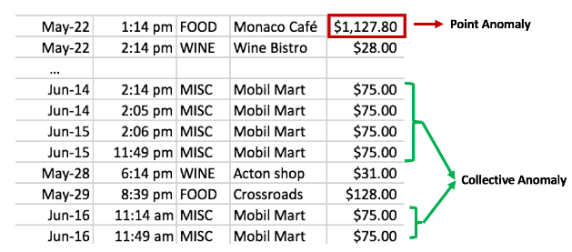
Continue…..
点异常与群体异常对比：（信用卡刷单）

Slide 11
异常检测的作用
数据预处理：
对于做普通监督学习的任务，期望的训练集都是由正常样本构成的，因此需要在训练模型前把异常点找出并从训练集中剔除。
关注异常的业务应用：
目标就是需要一个异常检测模型来做异常检测任务。
本质上就是快速、准确的发现异常现象，以做出及时的应对，保证系统的整体稳定和安全。

Slide 12
异常检测的难点以及挑战
如何界定什么样的样本是异常？
通常正常状态和异常状态之间的边界不是非常精确，而是模糊的，因此容易被误分。
正常行为并不是一成不变，也可能随着时间演化变成异常。
缺少ground truth
常见的方法是先用统计方法或者无监督方法挖掘异常样本，等保存的这些异常样本数量足够多以后，再用有监督模型融合多个其他特征挖掘更多异常样本。
针对应用的异常检测：
不同应用的要求可能很不相同，因此异常检测模型的通用性较差。

Slide 13
Continue……
如何从异常点中分离噪音点
数据通常含有噪音，含有噪音的数据可能和实际的异常值很相像，这时很难区分噪音还是异常值。
可解释性：
用户不仅要检测异常点，而且要知道被检测到的点为何是异常点
如何快速定位随时间变化的异常（比如欺诈行为的不断演化）
快速定位异常和归因的一个好处是可以采取措施来止损。
利用深度学习基于Raw data来建模比基于手工特征的传统机器学习模型更能适应异常的随时间的变迁。
异常检测不只是一个建模的过程，它是一个完整的工程问题。
建模前数据获取和整理+人工规则设定+特征工程+选择建模的具体方法和训练模型+模型部署和A/B test+模型线上预测+模型监控和报警系统+异常归因和人工二次确认+确认过的异常样本的保存+模型的迭代策略/计划。

Slide 14
通用异常检测方法
Notes:
基于深度学习的异常检测综述：https://arxiv.org/pdf/1901.03407.pdf

Slide 15
基于经验，规则或者与外部数据关联
基于业务的知识来设置一些静态规则
比如使用特定的关键字对日志进行分析挖掘，最后固化为具体规则。
需要根据具体业务和上下文情况来定期更新这些规则。
借助第三方的数据源
比如恶意手机号码库、恶意IP库、病毒木马库等。
Tips：
这些方法很重要，即使在机器学习很流行的时候，也最好配合这些方法来进行异常检测。
可以把这些方法作为ML模型的上游模块，经过他们过滤后的样本再送入ML模型来进行异常检测。这样组成了一个典型的pipeline，一个串行结构。
也可以把这些方法的检测结果与其他方法的检测结果做最后的融合，一个并行结构。
这些方法可以很好的缓解ML模型的数据冷启动的问题。

Slide 16
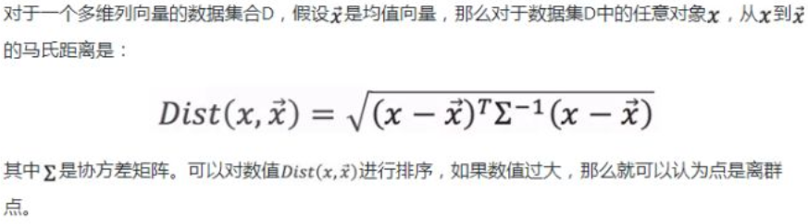
基于统计的方法
环比和同比：
马氏距离：
优点：可以对多维度/多变量进行粗略的异常检测
缺点：不适用于流形这样的非线性空间
Notes:
https://www.zuozuovera.com/archives/1395/
https://zhuanlan.zhihu.com/p/66724210
利用卡方检验可以做多变量的异常检测：https://mp.weixin.qq.com/s?__biz=MzIzODExMDE5MA==&mid=2694182460&idx=1&sn=a4842775394946bb643006e2e7c67be9#rd
利用Grubbs假设检验检测单变量异常值参考：https://blog.csdn.net/sunshihua12829/article/details/49047087
该方法相比其他假设检验效果最好

Slide 17
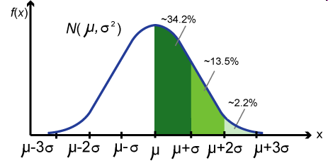
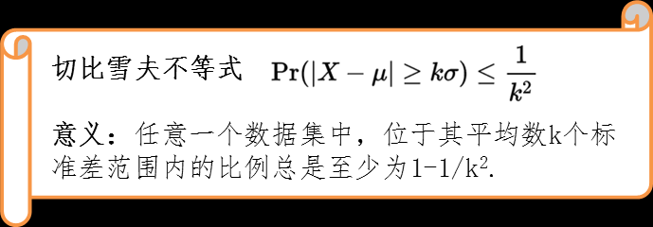
Continue…..
小概率事件：
从概率分布的角度看，异常点是一个在数据的概率分布模型中具有低概率的对象，也就是说概率小于某个阈值的就认为是异常点。
单变量正态分布的异常点常采用3-sigma检测（本质就是小概率事件）。其实对于任意的或未知的单变量概率分布，可以借助切比雪夫不等式做异常检测。该不等式的意义就是说当|x-u|>=kσ即样本x与均值的距离大于k个标准差的话，可以认为是异常点。
对于多变量的已知的概率分布，利用历史数据集计算概率分布的参数比如均值和方差，然后把测试样本带入概率分布公式来计算概率，最后通过阈值来判定异常点。

Slide 18
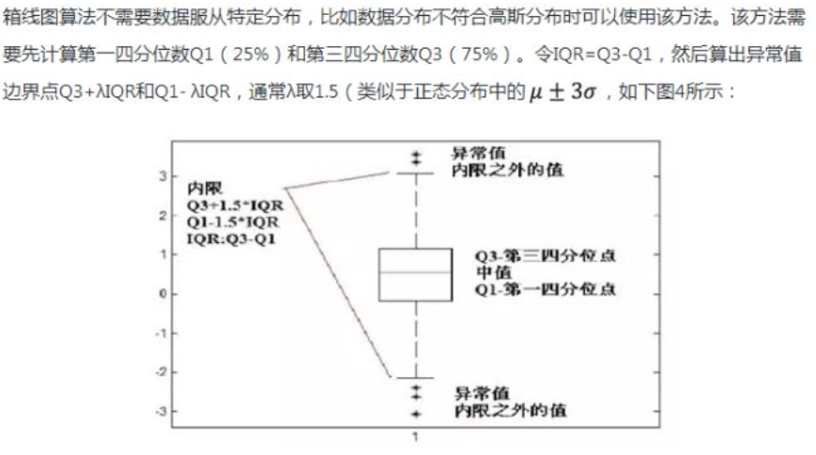
Continue……
箱线图:
当没有办法获得数据的概率分布时，可以考虑使用箱线图来可视化并做异常检测。
本质上是单变量分位数异常检测。

Slide 19
基于相似度度量的技术（指的是基于距离，角度或者密度的异常检测技术）
基于KNN最近邻的方法：
本质上是基于距离的，假设异常是那些远离大部分对象的对象。
缺点：
结果对超参数k很敏感；
不能处理具有不同密度区域的数据集。

Slide 20
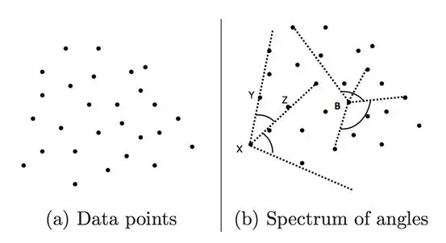
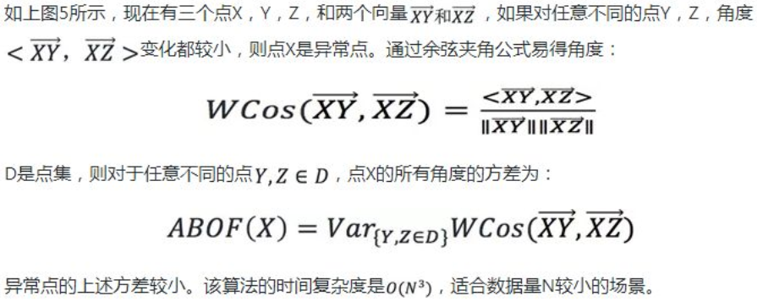
Continue…..
基于角度的方法：

Slide 21

Continue……
基于密度的方法：
从基于密度的观点来说，异常点是在低密度区域中的对象（这个也是基于密度的异常检测的假设），因此一个对象的异常得分反比于该对象周围的密度。 密度通常用邻近度定义，一种常用的定义密度的方法是：定义密度为到k个最近邻的平均距离的倒数，如果该距离小，则密度高，反之亦然。如下式所示：
其中，N(x,k)是包含x的k最近邻的集合，|N(x,k)|是该集合的大小，而y是一个最近邻。

Slide 22
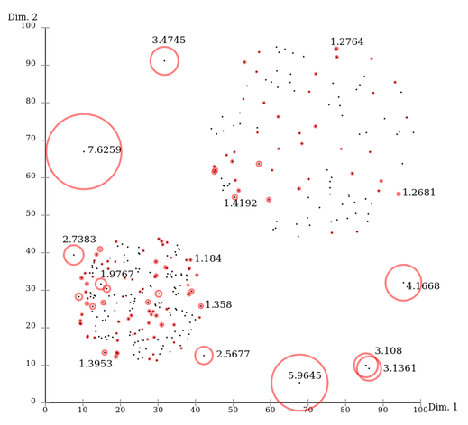
Continue…..
Local Outlier Factor(LOF) 局部异常因子算法
LOF算法是一种无监督的异常检测方法，它计算给定数据点相对于其邻居的局部密度。每个样本的异常分数称为局部异常因子（即局部相对密度）。局部性由k近邻给出，并使用距离估计局部密度。
如果数据点 p 的 LOF 得分在1附近，表明数据点p的局部密度跟它的邻居们差不多；如果数据点 p 的 LOF 得分小于1，表明数据点p处在一个相对密集的区域，不像是一个异常点；如果数据点 p 的 LOF 得分远大于1，表明数据点p跟其他点比较疏远，很有可能是一个异常点。
LOF 算法需要计算数据点两两之间的距离，造成整个算法时间复杂度为 O(n^2) 。为了提高算法效率，后续有算法比如FastLOF尝试改进。
Notes:
LOF异常检测算法参考：https://zhuanlan.zhihu.com/p/28178476

Slide 23
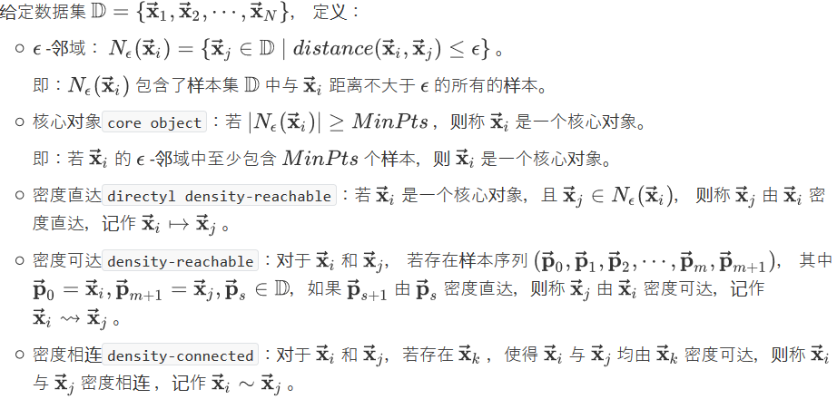
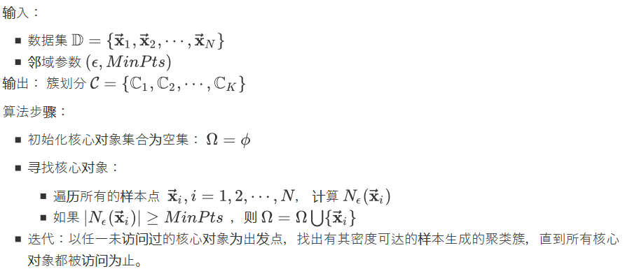
Continue……
DBSCAN算法：
DBSCAN是一种基于密度的聚类算法，这类密度聚类算法一般假定簇可以通过样本分布的紧密程度决定。同一簇的样本，他们之间是紧密相连的，也就是说在该簇内的任意样本周围不远处一定有同簇的样本存在。
可以在聚类的同时发现异常点（sklearn中DBSCAN实现对于可能的异常点会返回簇label为 -1，没有像LOF能获得异常分数这么灵活），对数据集中的噪音不敏感。
结果严重依赖超惨eps和MinPts，改进版本是OPTICS算法。
Notes:
DBSCAN算法参考：http://huaxiaozhuan.com/%E7%BB%9F%E8%AE%A1%E5%AD%A6%E4%B9%A0/chapters/11_cluster.html
OPTICS算法参考：https://zhuanlan.zhihu.com/p/77052675
OPTICS(Ordering points to identify the clustering structure)是一基于密度的聚类算法，OPTICS算法是DBSCAN的改进版本，因此OPTICS算法也是一种基于密度的聚类算法。在DBCSAN算法中需要输入两个参数： eps和minpts，选择不同的参数会导致最终聚类的结果千差万别，因此DBCSAN对于输入参数过于敏感。OPTICS算法的提出就是为了帮助DBSCAN算法选择合适的参数，降低输入参数的敏感度。OPTICS主要针对输入参数eps过敏感做的改进，OPTICS和DBSCNA的输入参数一样，虽然OPTICS算法中也需要两个输入参数，但该算法对 eps输入不敏感（一般将eps 固定为无穷大），同时该算法中并不显式的生成数据聚类，只是对数据集合中的对象进行排序，得到一个有序的对象列表，通过该有序列表，可以得到一个决策图，通过决策图可以不同eps参数的数据集中检测簇集，即：先通过固定的minpts和无穷大的eps 得到有序列表，然后得到决策图，通过决策图可以知道当 eps取特定值时数据的聚类情况。

Slide 24
基于聚类的方法
聚类分析用于发现局部强相关的对象组，而异常检测用来发现不与其他对象强相关的对象。因此，聚类分析非常自然的可以用于异常检测。有两种基于聚类的异常检测思路：
丢弃远离其他簇的小簇。这种方法可以与任何聚类技术一起使用，但是需要最小簇大小和小簇与其他簇之间距离的阈值。
首先聚类所有对象，然后评估对象属于簇的程度。可以用对象到它的簇中心的距离来度量对象属于簇的程度。更一般的，对于基于目标函数的聚类技术，可以使用该目标函数来评估对象属于任意簇的程度。
如果删除一个对象导致该目标函数显著改进，则我们可以将该对象分类为离群点。如对于K均值，删除远离其相关簇中心的对象能够显著地改进该簇的误差的平方和。
基于聚类的异常检测的假设是正常数据距离簇中心的距离要近，而异常数据要远离簇的中心点或者异常数据本身形成了簇。
Notes:
https://zhuanlan.zhihu.com/p/49072315
https://www.jianshu.com/p/c5e4e7dce972中提到基于聚类的异常检测主要有三种假设，三种假设下有各自的方法。 假设一：不属于任何聚类簇的点是异常点。它不能发现异常簇。
假设二：距离所属的聚类簇中心较远的点是异常点。大概思路：首先进行聚类，然后计算样本与其所属聚类中心的距离，计算其所属聚类的类内平均距离，用两者的比值衡量异常程度。它同样也不能发现异常簇。
假设三：稀疏聚类和较小的聚类里的点都是异常点，比如CBLOF、LDCOF、CMGOS。大概思路：首先进行聚类，然后启发式地将聚类簇分成大簇和小簇。如果某一样本属于大簇，则利用该样本和其所属大簇计算异常得分，如果某一样本属于小簇，则利用该样本和距离其最近的大簇计算异常得分。三种算法的区别在于计算异常得分的方式不同。它的优点是考虑到了数据全局分布和局部分布的差异，可以发现异常簇。

Slide 25
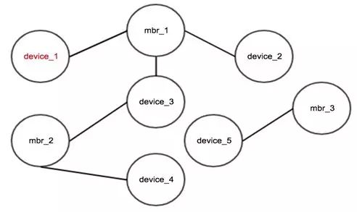
基于图的技术（比较适合群体异常检测）
利用基于图的算法得到了不同的子图或者簇之后，如何判断哪个子图或者簇属于群体异常（注意这里指的是单个子图或者簇中的单个数据点看起来正常，但是这个子图或者簇确是群体异常的。理论上来说，基于聚类的方法都可能找到群体异常。）？
这个是业务强相关的，需要根据业务先验并通过可视化来决定是否是群体异常。
基于最大连通图的方法：
如下图所示，device是设备id，mbr是会员id，节点之间有边表示设备上有对应的会员登录过，容易看出device_1、device_2、device_3、device_4是一伙人或拥有多个设备多个账户的同一人，可以根据场景用于判断作弊，常用于挖掘团伙作弊。
Notes:
在无向图G中，若从顶点A到顶点B有路径相连，则称A和B是连通的；在图G中存在若干子图，其中每个子图中所有顶点之间都是连通的，但不同子图间不存在顶点连通，那么称图G的这些子图为最大连通子图。

Slide 26

Continue……
标签传播聚类算法：
它是一个无监督的算法，不需要数据集带有标注。尽管算法实现过程中确实需要给每个样本设置假的标签来进行所谓的标签传播。
注意它区别于半监督学习的标签传播算法，尽管名字很像，出发点不同。半监督学习的标签传播算法的目的是用少量的标注样本来完成对未标注样本的分类任务。
标签传播聚类算法是基于图的一种社区划分算法（可以通过sklearn 的knn_graph获得稀疏边的图）。目标是把图分为多个子图或分组，每个分组由一些节点构成，在同一个分组内的节点通过节点之间的连接边紧密地连接在一起，而在分组与分组之间其连接比较松散。
算法大概流程：
1)初始化时，给每个节点一个唯一的标签比如用节点id作为节点标签；
2)每个节点使用其邻居节点的标签中最多的标签来更新自身的标签。
3)反复执行步骤2)，直到每个节点的标签都不再发生变化为止。
Notes:
标签传播聚类算法参考：http://www.go60.top/view/89.html
标签传播算法（Label Propagation Algorithm）：
是一种基于图的半监督算法，通过构造图结构（数据点为顶点，点之间的相似性为边。实践中为了获得稀疏的边，常常只是通过knn_graph取每个顶点的k个邻居节点）来寻找训练数据中有标签数据和无标签数据的关系。只是在训练数据中，所以这是一种直推式的半监督算法，即只对训练集中的无标签数据进行分类。标签传播的过程，会流经无标签数据，有些无标签数据的标签的信息，是从另一些无标签数据中流过来的，这就用到了无标签数据之间的联系即相似度。
Sklearn中当前的半监督学习（到2018年为止）只有label传播法，但是它不是直推式的，而是归纳式inductive inference的（也就是可以预测新的样本，这些样本不在训练集中）。
半监督标签传播算法参考：http://www.huaxiaozhuan.com/%E7%BB%9F%E8%AE%A1%E5%AD%A6%E4%B9%A0/chapters/12_semi_supervised.html

Slide 27
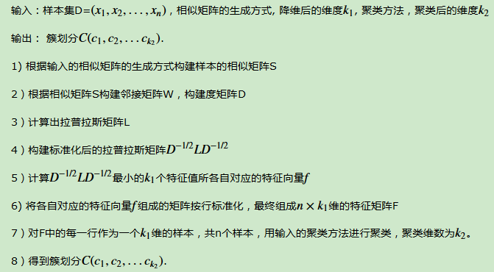
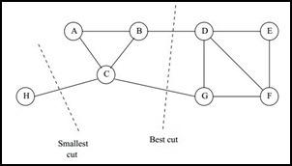
Continue…..
谱聚类spectrum clustering：
谱聚类是从图论中演化出来的算法，是一个直推式的非监督聚类算法。它的主要思想是把所有的数据看做空间中的点，这些点之间可以用边连接起来。距离较远的两个点之间的边权重值较低，而距离较近的两个点之间的边权重值较高，通过对所有数据点组成的图进行切图，让切图后不同的子图间边权重和尽可能的低，而子图内的边权重和尽可能的高，从而达到聚类的目的。

Slide 28
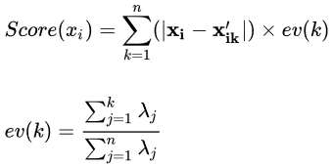
基于PCA的异常检测
一种思路是对原始数据集做线性代数的特征值分解后，原始数据在不同特征向量(线性代数中的概念)方向上的投影区别。
如果单个数据样本跟整体数据样本表现出的特点不太一致，比如在某些特征向量方向上跟其它数据样本偏离较大，可能就表示该数据样本是一个异常点。
另外一种思路是将数据映射到低维特征空间，然后由低维特征空间重新映射回原空间，尝试用低维特征重构原始数据，看重构误差的大小（这个方法在实践中更常用）。
PCA提取了数据的主要成分，如果一个数据样本不容易被重构出来，表示这个数据样本的特征跟整体数据样本的特征不一致，那么它可能就是一个异常的样本。对于数据样本Xi , 假设其从 k 维空间重构的样本为Xik , 则该数据样本的异常得分可以用如下的公式计算：
右面公式中的lambda指的是源特征空间数据集的
协方差矩阵的特征值。
Notes:
关于基于PCA的异常检测参考：https://zhuanlan.zhihu.com/p/29091645

Slide 29
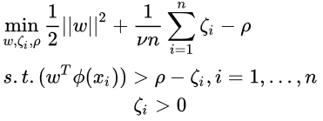
基于oneClass-SVM的异常检测
OneClass-SVM是属于SVM大家族的，但它是无监督学习的方法。该问题的优化目标与二分类SVM略微不同，但依然很相似：
上式中v有两个作用：
v为异常点的比例设置了一个上限（训练数据集里面被认为是异常的）
v是训练数据集里面作为支持向量的样例数量的下界
上式中的ρ刻画的是超平面到零点的距离。
OCSVM的思路就是尽量找一个超平面，让超平面离零点距离最远，同时所有的正常数据都在超平面一边(跟零点不在一边)。
一般用于OCSVM的训练集是只有一类数据，但是由于这里有松弛变量，训练集中存在异常点也是可以的；一般OCSVM的实现都支持核函数。
Notes:
https://zhuanlan.zhihu.com/p/32784067

Slide 30
基于画像profile的方法
对需要异常检测的对象建立画像，也就是说对该对象的静态属性和动态属性标签化。标签化后的对象再结合其他的异常检测方法进行处理。
比如结合业务经验或者规则对标签化的对象进行异常检测。
比如把这些标签结合对象的其他特征当作特征集送入ML/DL模型来建模。
构建画像的核心是根据具体业务对标签系统的设计和规划。
构建画像的常用方法：
利用经验/业务知识来对样本进行标签化
文本挖掘比如利用主题模型提取关键字作为标签
传统机器学习的聚类模型
传统机器学习的分类模型

Slide 31
基于tree的异常检测
Isolation-forest隔离森林：
模型的假设：树上叶子节点离根节点越近，属于该叶子节点的样本越可能是异常点。
训练时：
训练构建森林对应的多颗树，这些树一般叫iTree。
构建一棵 iTree 时，先从全量数据中抽取一批样本，然后随机选择一个特征作为起始节点，并在该特征的最大值和最小值之间随机选择一个值，将样本中小于该取值的数据划到左分支，大于等于该取值的划到右分支。然后，在左右两个分支数据中，重复上述步骤，直到满足如下条件：
数据不可再分，即只包含一条数据。
二叉树达到限定的最大深度。
预测时：
检测数据点x最终落在任意第t颗iTree的层数ht(x)。然后我们可以得出x在每棵树的高度平均值h(x)，根据h(x)计算异常分数，最后来判断x是否是异常点。异常分数越高，数据点越可能是异常。
至于该异常分数的取值范围要看不同的库的实现，比如sklearn 的isolation forest的异常分数还有负值，该分数越小越可能是异常点。
Notes:
Isolation forest模型参考：https://zhuanlan.zhihu.com/p/27777266
如果训练样本中异常样本的比例比较高，使用isolation forest可能最终的效果会受影响。

Slide 32
Continue…..
IForest优点：
IForest目前是异常点检测最常用的算法之一，它的优点非常突出，它具有线性时间复杂度，可以用在含有海量数据的数据集上面。
通常树的数量越多，算法越稳定。
由于每棵树都是互相独立生成的，因此可以部署在大规模分布式系统上来加速运算。
IForest缺点：
IForest不适用于特别高维特征的数据集。 由于每次切数据空间都是随机选取一个特征维度和该特征的随机一个特征值，建完树后仍然有大量的维度没有被使用，导致算法可靠性降低。此时推荐降维后使用，或者考虑使用One Class SVM。

Slide 33
Continue…..
RCF随机切割森林：
RCF是一个由多个独立的二叉树构成的森林。每个树的构造过程都是基于每个特征的方差来随机选择特征为二叉树的节点（特征的方差越大被选为树的节点的概率越大），并随机选择该特征当前可取值范围的某个点为分裂点，就这样递归下去直到每个叶子节点只包括一个数据点，最后构造出完整的一棵树。
RCF是AWS SageMaker的一个内建模型。
RCF会给每个树的数据点评分即所谓的异常分数，该分数与数据点距离树根的深度成反比。也就是说RCF做异常检测的假设是异常点总是出现在离树根比较近的地方。在预测时候，每个数据点的异常分数是每个树给出的异常分数的平均值；当前RCF会直接返回预测数据点的异常分数。
一种常见的做法是，认为预测数据点的异常分数不在平均异常分数的3个标准方差范围内的话就属于异常点（这个做法的根据是切比雪夫不等式） 。
预测的点可以是训练集中的点，也可以不是训练集中的点。如果是新的数据点，RCF的做法是对每个树临时把该数据点插入合适的位置，然后在计算该数据点的当前树的异常分数。

Slide 34
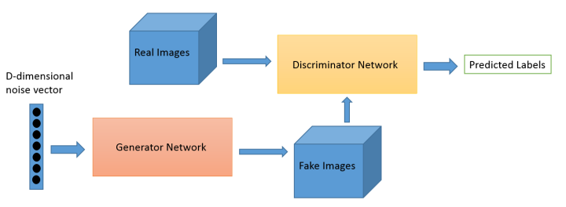
基于图像的异常检测
传统的做法：
手工提取图片的特征+通用的异常检测算法
目标检测模型+监督二分类的pipeline：
利用目标检测模型来找到我们感兴趣的target，然后抠图；
把抠图送入监督的二分类来做异常检测。
如果我们更关注物体形状的异常，整个pipeline可以考虑把彩色图片灰度化。
基于GAN的判别器的非监督异常检测：
利用正常样本来训练GAN，预测时只需要把样本送入GAN的判别器做二分类即可。

Slide 35
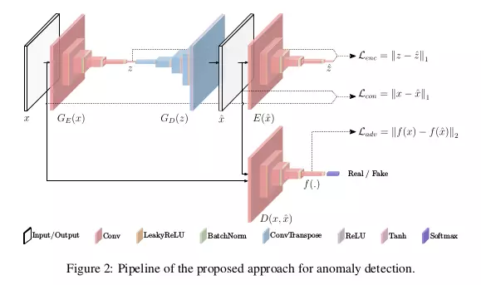
Continue…..
基于重构误差的非监督神经网络模型：
利用AutoEncoder结构来用正常样本训练，计算正常样本的平均重构误差。之后测试样本的重构误差如果大于正常样本的平均重构误差或者根据经验/统计方法设置的某个阈值，就认为该样本是异常样本。
编码器-解码器-编码器流水线的新型对抗自动编码器GANomaly ：
这里的对抗指的是重构的图片与原图片，判别器最后无法区分这两种情况。
GANomaly 以编码器-解码器-编码器设计模型，通过对比编码得到的潜在变量z和重构编码得到的潜在变量ẑ差异，从而判断是否为异常样本。它在无异常样本训练模型的情况下实现了异常检测，对于很多场景都有很强的实际应用意义。
Notes:
GANomaly 模型介绍：https://www.jiqizhixin.com/articles/2018-09-19-3
GANomaly 模型框架是蛮清晰的，整个框架由三部分组成：
GE(x),GD(z) 统称为生成网络，可以看成是第一部分。这一部分由编码器 GE(x) 和解码器 GD(z) 构成，对于送入数据 x 经过编码器 GE(x) 得到潜在向量 z，z 经过解码器 GD(z) 得到 x 的重构数据 x̂ 。
模型的第二部分就是判别器 D，对于原始图像 x 判为真，重构图像 x̂ 判为假，从而不断优化重构图像与原始图像的差距，理想情况下重构图像与原始图像无异。
模型的第三部分是对重构图像 x̂ 再做编码的编码器 E(x̂) 得到重构图像编码的潜在变量 ẑ。

Slide 36
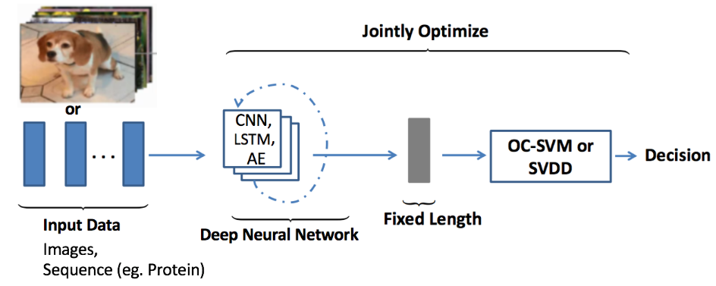
Continue…..
基于混合模型的异常检测：
深度神经网络自动抽取隐向量+传统机器学习异常检测模型
深度混合模型(Deep Hybrid Models：DHM)：

Slide 37
特定应用场景的异常检测

Slide 38
入侵检测
基于机器学习的入侵检测方法中，可能80%的工作量是花在特征工程上，即思考该从各种日志以及网络包中提取什么特征。而另一个方向是利用深度学习自动提取特征进行异常检测。
常用入侵检测方法：
利用基于协议的signature的静态规则：
只能对已有的协议版本进行signature对比，无法检测同一个协议的新版本和未知的协议
利用统计方法：
比如统计访问频率，访问时间间隔
利用人工特征+机器学习（包括深度学习）建模
比如一个常用的KDD CUP 99入侵检测数据集，每个TCP连接对应1条记录，每个记录包括一些手工提取或统计的特征：
TCP连接的基本特征
包含了连接的一些基本属性, 如连续时间、协议类型、传送的字节数等
TCP连接的内容特征
比如执行创建文件的次数，以root身份访问的次数等。
使用2s的时间窗口计算的流量特征
比如对某程序的系统调用序列或者该程序的日志进行序列建模（用于主机恶意软件检测）
Notes:
KDD CUP 99数据集介绍：https://onestraw.github.io/cybersecurity/introduction-of-kdd-cup-99-dataset/

Slide 39
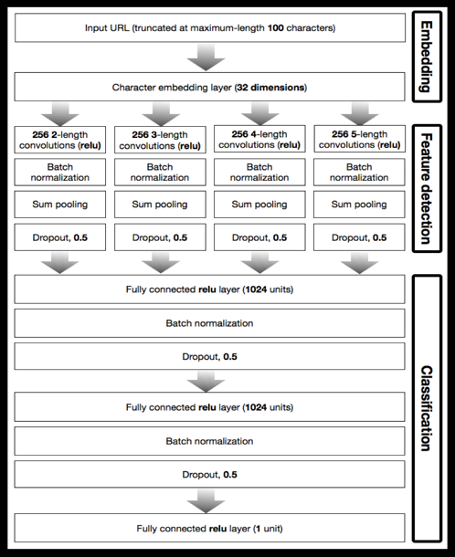
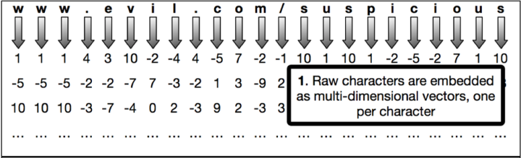
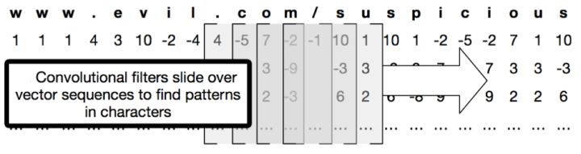
Continue…..
利用深度学习自动提取特征进行URL入侵检测：
上图中x-length convolutions指的是1D卷积核的height（ ID，2D和3D卷积指的是滑窗移动方向的维度），1D卷积核的shape是(height，in_channel/embedding_size，output_channel/number_filters)。Height其实这里就是卷积核要覆盖几个embedding的字符，卷积核在滑动的时候一定要覆盖完整的一个字符，否则直觉上看是没有意义的。
这里表示该网络用了多个不同尺寸的卷积核，目的是为了多尺度的特征融合。
Notes:
基于机器学习的web URL入侵检测：https://zhuanlan.zhihu.com/p/25139556
https://zhuanlan.zhihu.com/p/27915292

Slide 40
欺诈检测
欺诈检测的难点：
欺诈的定义很模糊
欺诈的手段随着时间经常改变
欺诈和反欺诈是一个动态博弈的过程，针对不同的欺诈模式，需要灵活使用不同的数据和模型进行防控。
监督学习模型的天生弱点：
只是能检测出类似的诈骗，对变种的诈骗或者新类型诈骗无能为力。
欺诈检测中尽量不要只使用监督学习模型。
大致流程：
1. 对数据进行可视化，进行数据探索，可能发现一些可能的异常点。
2. 考虑时间是否是重要因素，如果是转为时间序列异常检测。
3. 否则利用无监督学习获得一些可能的异常点。
4. 通过统计方法和/或与业务领域专家来确认是否是异常点。
5. 构造规则+机器学习的混合方法。
Notes:
欺诈检测参考：https://www.zhihu.com/question/30508773

Slide 41
Continue……
常用欺诈检测方法：
基于结构化数据的方法：
最常用和传统的建模方法，核心是如何提取高质量的特征。
基于关系网络的方法：
基于图模型通过识别紧密关联的社群结构找出潜在的欺诈客群，通常在刷单识别和套现识别的场景中有非常高的准确度。
基于文本挖掘的方法：
通过对商品评论进行关键字提取并应用基于关键字的规则来判定是否是骗钱的商家。
通过对理赔记录进行主题建模或者关键字提取+聚类模型来找到可能的诈骗用户。
通过对书面索赔报告进行命名实体识别+第三方知识库来识别可能的骗保用户。
通过对理赔申请记录进行文本结构化+监督分类模型来判定欺诈类型。
Notes:
目前主要是基于无监督的关键字提取算法，无监督关键词抽取算法可以分为三大类，基于统计特征的关键词抽取、基于词图模型的关键词抽取和基于主题模型的关键词抽取。
关于关键字提取可以参考：https://www.jiqizhixin.com/articles/2018-11-14-17
https://zhuanlan.zhihu.com/p/33605700

Slide 42
Continue……
基于序列挖掘的方法：
基于用户的session-based的历史行为序列，利用神经网络对序列进行监督学习。
这里所谓的session-based指的是单个用户单次交易所经历的用户行为包括浏览，点击，下单，支付这样的序列操作。
这个方法不关注user-id，只要样本是单个用户的行为序列就可以。
这个方法对于欺诈检测是通用的。
可以尝试使用AWS SageMaker的Object2Vec内建模型对用户的行为序列建模：
训练时输入的pair是(user-id，action lists，1)，预测时输入（user-id，action lists）。
这个方法是关注user-id的，学习到的是这个user-id的行为模式。
这个方法不需要数据集有标注，只要是用户的正常行为序列就可以。
这个方法适合用户帐号被盗的场景，因为同一个用户帐号的行为序列明显与之前不同。
Notes:
京东利用用户行为序列建模进行欺诈预测：https://cloud.tencent.com/developer/article/1059758
蚂蚁金服利用用户的行为序列建模进行欺诈检测：https://www.infoq.cn/article/tC0vl0WQWSMBQ9076e05

Slide 43
时间序列异常检测
基于时间序列预测的异常检测：
本质是利用模型来得到预测结果，然后把该结果与实际数据送入下游来进行异常检测。比如Yahoo开源的EGADS架构就是这个的典型实现。
传统的时间序列预测模型比如ARIMA以及基于深度神经网络的时间序列预测模型比如AWS SageMaker的DeepAR都可以尝试。
基于统计的异常检测：
本质是利用广义上统计的方法（这里包括统计算法，传统机器学习异常检测算法比如iForest，聚类算法等）来找到可能的异常点。
还可以作为pipeline：
先同时通过狭义的统计检测和非监督检测，把两者的结果合并得到的可疑数据送入监督模型来判别。比如腾讯的Metis异常检测平台就是这样实现的。
前提是监督模型之前用足量的异常样本训练过。

Slide 44
物品缺陷图像检测
物品缺陷图像异常检测的需求一般是需要确认有缺陷并且把缺陷的位置找到。
有几种思路：
如果提供了标注的数据集，可以目标检测+监督二分类：
目标检测只是检测出物品以及位置，之后用二分类来判断是否有缺陷。
如果提供了多分类的缺陷异常目标检测标注的训练集，直接用目标检测模型比如Faster R-CNN。
对原始有缺陷的图片把缺陷的位置抠图并做标注，送入一个二分类神经网络：
考虑类别不均衡的问题，可以尝试Focal loss
由于缺陷的图片很少，要尽量做数据增强
在预测的时候送入的是完整的大图片，考虑用滑窗或者简单切分的方式把转换后的图片送入神经网络。
Notes:
Hekaiming大神的focal loss可以用来处理样本的类别不均衡，具体该loss的解读可参考：https://zhuanlan.zhihu.com/p/32423092
https://www.zhihu.com/question/63581984
关于利用深度学习的工业零件的缺陷探测参考：https://blog.csdn.net/qq_29462849/article/details/82662928
关于表面缺陷检测的一些文献：https://github.com/Eatzhy/surface-defect-detection

Slide 45
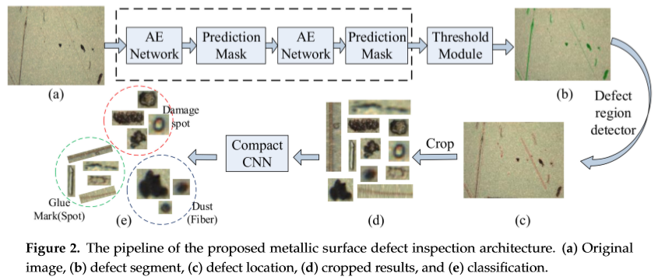
Continue……
利用语义分割+CNN细分类：
适合对表面划痕的异常检测和异常细分类。
利用语义分割来找到缺陷轮廓，然后从轮廓抠图(只有1个缺陷)或者计算出每个缺陷的bound-box(有多个缺陷)送入下游的CNN细分类模型。
图中的虚线表示的是两个级联的AE构成的网络结构，prediction Mask是每个AE的输出，Threshold Module是用来确定pixel-wise的缺陷位置的模块；这里的Defect region detector就是通过从缺陷位置/轮廓中使用所谓的最小封闭矩形MER来提取出多个缺陷的矩形。上图中的compact CNN指的是相对于ResNet和GoogleNet比较小的CNN网络结构。
Notes:
利用语义分割+CNN细分类对表面进行缺陷检测的论文请参考：https://github.com/Eatzhy/surface-defect-detection/blob/master/paper/2019.01/Automatic_Metallic_Surface_Defect_Detection_and_Re.pdf

Slide 46
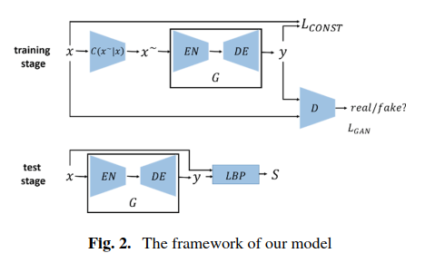
Continue…..
基于AutoEncoder的GAN的非监督模型：
C(x~|x)是一个自动缺陷生成模块。公式3的意思是固定G的情况下最大化2部分loss求D的参数（本质上是为了最大化判别器的loss），然后在固定D的情况下最小化重构loss求G的参数。
λ是平衡GAN的判别器损失和重构误差的超参数。GAN判别器损失的引入将与重构误差竞争（其实和标准GAN是判别器损失与生成器损失来竞争是类似的），但它可以改善图像的质量和重要细节的描述。
在测试阶段，将测试图片x输入到自动编码器G中，获得复原的图像y。然后使用LBP算法提取x和y的特征，并比较x与y的每个像素的特征，其中x和y之间的特征差异很大的位置即为缺陷位置。也就是说该算法能定位到缺陷的位置。
LBP(Local Binary Pattern)算法是一种描述图像像素点与邻近各个像素点之间的灰度关系的局部特征的算法，同时也是一个高效的纹理描述算法（纹理是物体表面的自然特性，它描述图像像素点与图像邻域之间的灰度空间的分布关系），不会因为光照强弱而改变图像的视觉变化，即具有光照不变性的特点。
Notes:
使用AE进行表面检测的论文解读请参考：https://www.cnblogs.com/lky-learning/p/10726817.html

Slide 47
视频异常检测
视频异常检测是指发现数据中的异常模式或者异常运动，而这些异常的模式和内容是被定义为非频繁或者是罕见事件。
视频分析/处理常见的处理方式：
是否直接对压缩的视频进行处理
直接对压缩的mpeg4格式的视频进行处理
对解压后的视频进行处理（当前的主要的做法）
用raw data，光流特征还是二者的结合（二者结合就是多模态的输入）：
光流特征是从两个相邻的视频帧提取的运动信息。
当前使用光流特征的模型效果是最好的，主要是因为光流对图像外观的不变性。
比如测试图片的颜色和训练集中图片的颜色相差很大，但是基于光流的模型比基于RGB raw data的模型的模型性能降低很少，即所谓的图像外观不变形。
手动提取光流特征比较耗时，自动提取光流特征的FlowNet模型则需要大量的标注。
把视频看作连续的视频帧还是作为整体的对象：
利用3D CNN可以直接操作整个视频，模型比较大。
抽取连续的或者间隔的视频帧来送入基于单帧的模型或者基于时空的模型。
Notes:
基于压缩视频的动作识别的论文解读参考：https://zhuanlan.zhihu.com/p/51790367，这个文中作者提供了paper code。
FlowNet到FlowNet2.0：基于卷积神经网络的光流预测算法：https://zhuanlan.zhihu.com/p/37736910
FlowNet2.0在运动物体位移比较大和位移比较大的情况下都表现不错。FlowNet2.0可以获得很快的预测速度，使得实时的光流预测系统成为可能，促进了光流预测系统的广泛应用。
还可以将FlowNet2的预测结果即生成的光流直接用于下游任务比如视频动作识别中，证明FlowNet2的精度已完全可以和其他传统算法媲美的程度，已达到可以实际应用的阶段。

Slide 48
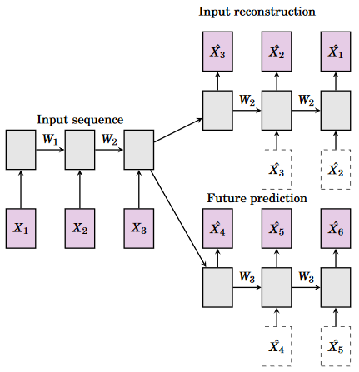
Continue…..
基于深度神经网络的非监督视频异常检测模型分为三类：
基于重构的模型
利用PCA，AutoEncoder或其变体来根据重构误差的偏离程度来检测异常。
PCA可以基于单帧的flatten向量，也可以基于整个视频的flatten向量。
基于预测的模型
根据时间序列预测的思路，利用过去的T个视频帧来预测当前的视频帧，并对比真正的当前视频帧与预测的当前视频帧的差异。（下图其实利用的基于重构+预测的组合结构）
Notes:
基于深度学习的视频中无监督和半监督异常检测方法的概述：https://arxiv.org/pdf/1801.03149.pdf

Slide 49
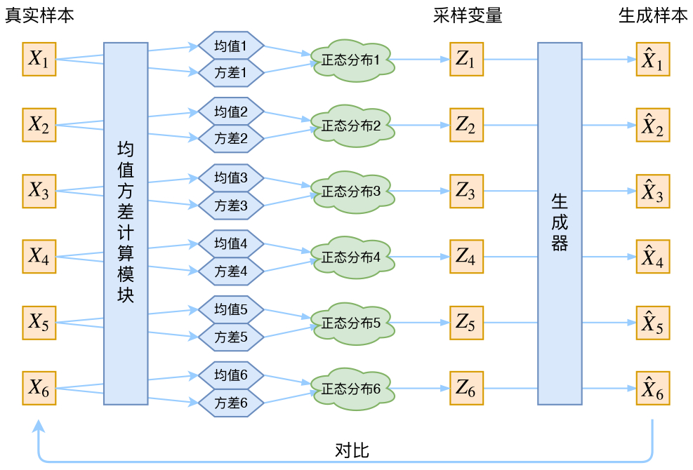
Continue……
基于生成的模型：
利用VAE（变分自动编码器）来得到重建概率，根据重建概率来做异常检测。（基于VAE的异常检测比基于AE的异常检测模型性能更好。）
VAE原理：为了保证经过采样出来的Zk及其重构出来的X^k，还对应着原来的样本Xk，假定这个采样点Zk所遵循的分布p(Z)是专属于Xk的，即p(Z|Xk)，而且该分布还假定是独立的、多元的正态分布。这样每一个Xk都配备了一个专属的正态分布，这样才方便后面的生成器做还原（即每个样本Xk都有自己的均值和方差）。这里就是用神经网络来拟合每个样本Xk的均值和方差。也就是说VAE是为每个样本构造专属的正态分布，然后采样隐变量最后来重构。
Notes:
VAE的解读：https://zhuanlan.zhihu.com/p/34998569

Slide 50
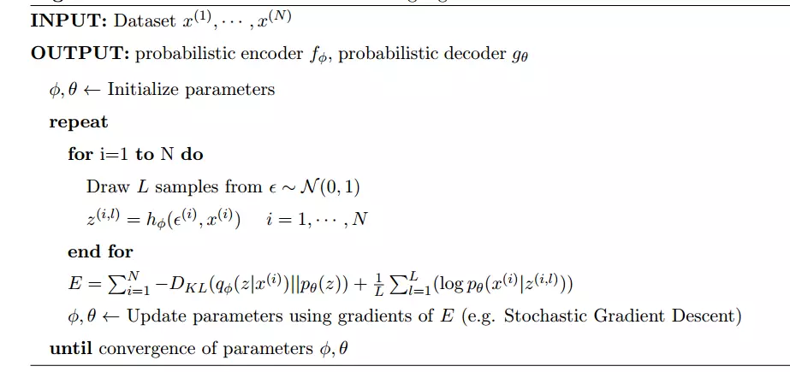
Continue…..
VAE训练时的伪代码如下：
Notes:
相对熵也叫KL散度，相对熵可以衡量两个随机分布之间的距离，当两个随机分布相同时，它们的相对熵为零，当两个随机分布的差别增大时，它们的相对熵也会增大。

Slide 51
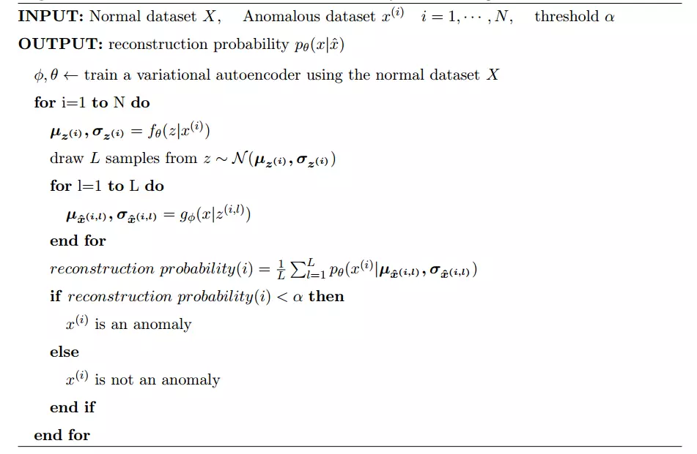
Continue…..
预测时的伪代码如下：

Slide 52
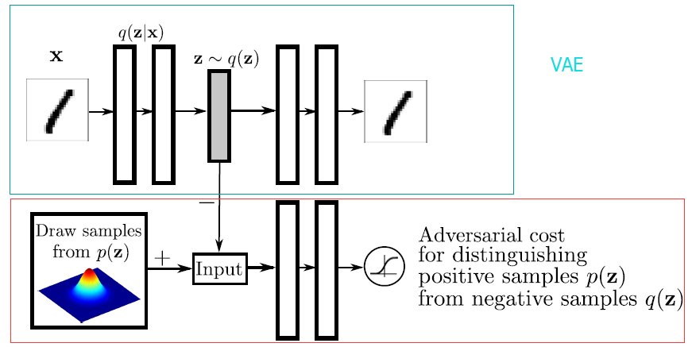
Continue…..
利用GAN生成模型：
利用重构误差或者GAN的判别器进行异常检测。
下图是AAE(Adversarial Autoencoders)网络，p(z)可以是任意一个先验的概率分布比如标准正态分布，需要手动提前指定的。AAE的核心仍然是利用一个生成器G和一个判别器D进行对抗学习，以区分real data和fake data，但是差别在于这里需要判别真假的data并不是自然图像。
Notes:
关于AAE的论文解读参考：https://kingsleyhsu.github.io/2017/10/10/AAE/

Slide 53
Continue…..
思考：
在异常检测任务中是否可以考虑把视频灰度化？
在异常检测任务中是否考虑对提取的视频帧进行旋转，平移等数据增强？
对于长视频如何处理？

Slide 54
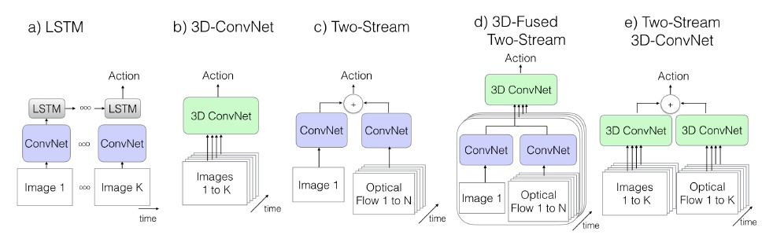
Continue…..
当前主流的视频异常行为识别监督模型是two-stream流派和3D CNN流派，如何选择？
A图其实就是把K个视频帧（连续的K个帧或者间隔抽取的K个帧）依次送入一个ConvNet和LSTM的级联结构，LSTM的时间步长度为K，K个时间步以后计算输出action。
B图就是典型的一个3D CNN也叫C3D结构，输入就是长度为K个的整个视频或视频片段。
C图的two-stream结构有2个输入，1个视频帧和N个相对于该视频帧计算的后续N/2个视频帧的光流，因为有2个水平和垂直两个方向的光流，所以最后其实是N个光流。每个视频帧对应一个输出的action，最后整个视频的action就是这些视频帧的action的融合比如通过取平均。D图是融合了3D CNN的two-stream结构。
E图即I3D结构，这里是单独训练2个网络，一个网络是视频C3D，一个网络是光流C3D，最后把2个网络的结果融合。
Notes:
Two-stream结构以及I3D，C3D请参考：https://arxiv.org/pdf/1705.07750.pdf
该论文中提到为了利用ImageNet数据集，把每个图片在时间维度重复N次作为一个假视频来对I3D进行预训练，之后在真正的视频数据集上在做fine-tuning。这是一个tricky。
基于深度学习的视频行为识别/动作识别：https://zhuanlan.zhihu.com/p/40964492 ，里面会涉及到two-stream的各种变体，以及C3D的各种变体。

Slide 55
总结

Slide 56
基于ML的异常检测的数据集类型
训练集所有样本都有标注，分为正常样本和异常样本（现实中很少这种情况）
利用监督学习来建模
处理类别不均衡问题
权衡误报率和召回率
训练集中只有正常样本(即所谓的单类任务)，测试集中包含有正常样本和异常样本，需要把异常点找出来（现实中这种情况很常见）。
利用非监督学习来建模。
本质上是学习到正常样本的模式/知识，并假设异常样本和这个模式/知识相差比较大。
Notes:
关于深度学习在异常检测中的应用综述请参考：https://arxiv.org/pdf/1901.03407.pdf
该论文中文的解读：https://zhuanlan.zhihu.com/p/68675655

Slide 57
Continue……
训练集包含正常样本和异常样本，但是并没有标注（现实中这种情况很常见） 。
一般无监督的异常检测要求把完全是正常的样本送入模型来学习表示，之后预测的时候才允许有异常样本。这样其实就相当于需要打标注了，但是初衷是不想打标注的。从很多实验表明，即使训练集中混入非常少量的异常样本，一般的非监督异常检测模型也能工作的比较好（其实就是取决于模型对混在正常样本中的异常样本是否敏感）。
训练集包括一部分标注的样本(可能只包含正常样本)和很多没有标注的正常样本和异常样本。
利用半监督学习来建模
Notes:
阿里提出的一个半监督学习模型来进行异常检测：https://yq.aliyun.com/articles/584299
该方法主要包括两个阶段。在第一阶段，对已知异常样本(已知异常样本都标注为正样本了，没有标注为多个异常分类)进行聚类（它使用的是k-means），并从未标记样本中挖掘潜在异常样本以及可靠正常样本（这里基于isolation foreset来计算隔离分数，并与第一步聚类后的簇中心来计算相似性得分，把这两个得分做加权和。最后根据设定的阈值来得到不同类的异常样本和可靠的正常样本）；第二阶段，基于以上的样本，构建带权重的多分类模型.
这个半监督学习的思路很有新意，值得阅读该论文。

Slide 58
异常检测的理解
异常检测= 异常 + 检测
异常检测的核心是如何从业务角度确定异常。
异常是病态的，而且可能是变化的。
检测的含义要从业务和任务出发：
只是找出与正常样本不同的样本还是需要对不同的异常进行分类
检测只是找到有问题的对象还是需要框选出来
最终一定需要找到一个阈值或标准来判定异常。
尽量从业务经验找或者算一个动态的阈值，而这个阈值是和代价相关的。
异常检测是业务强相关的，大致分为通用异常检测和特定场景异常检测。
多模型融合的异常检测，融合的策略要根据误报率还是召回率对你的业务更重要来选择。
如果召回率也就是查全率更重要比如欺诈检测，那么宁可信其有。
如果误报率更重要比如运维监控异常，可采用大多数投票原则。
要根据异常检测任务当前能提供的数据集的标注情况，选择或者组合不同的方法/模型来处理。
异常检测最好是结合人工规则和人工审查确认+异常检测方法来配合。

Slide 59
谢谢！

